Slide 1
К 70-летию Курской битвы

Slide 2
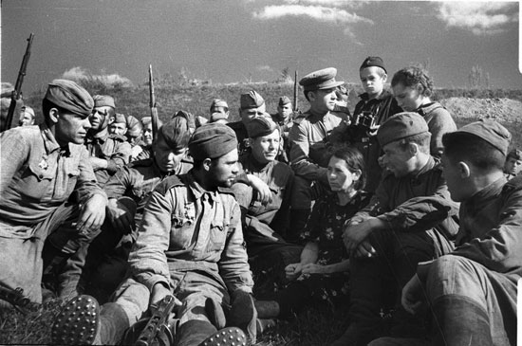
5 июля 2013 года исполняется 70 лет со дня начала Курской битвы – крупнейшего сражения Великой Отечественной войны. Поражения гитлеровских войск зимой 1942/43 года под Сталинградом подорвали военную мощь и моральный дух армии и населения Германии

Slide 3
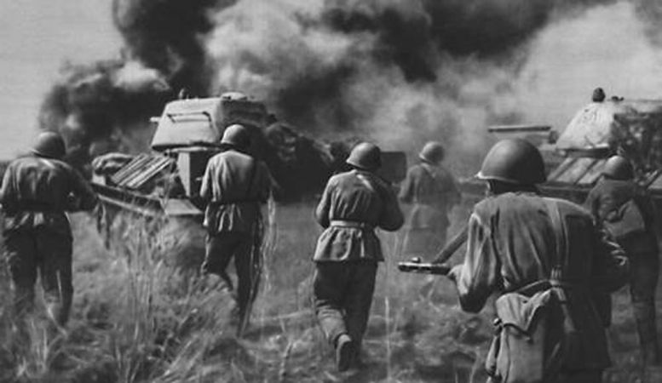
Курская битва считается одним из ключевых сражений Великой Отечественной войны. В сражении участвовали около двух миллионов человек, шесть тысяч танков и около четырех тысяч самолетов. Именно после победы на Курской дуге стратегическая инициатива в войне перешла на сторону СССР, почти все крупные операции Красной армии стали наступательными, в то время как немецкая армия сдавала позиции.

Slide 4
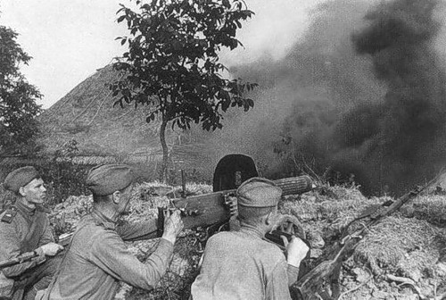
Курская битва, длившаяся 50 дней и ночей, с 5 июля по 23 августа 1943 года, по своему масштабу и ожесточению не имеет себе равных в мировой истории.

Slide 5
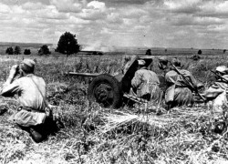
. В сражении на Курской дуге в 43-м участвовали два миллиона человек и шесть тысяч танков. Отвага и мужество советских солдат именно за эти 50 дней и ночей смогли переломить исход всей Великой Отечественной.

Slide 6
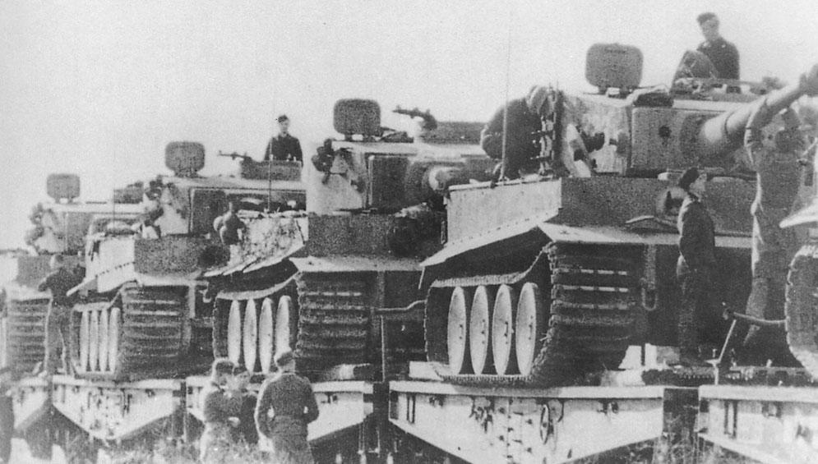
Именно на Курской дуге произошло самое крупное танковое сражение. Советские войска несли большие потери. Но героически продолжали сражаться.

Slide 7
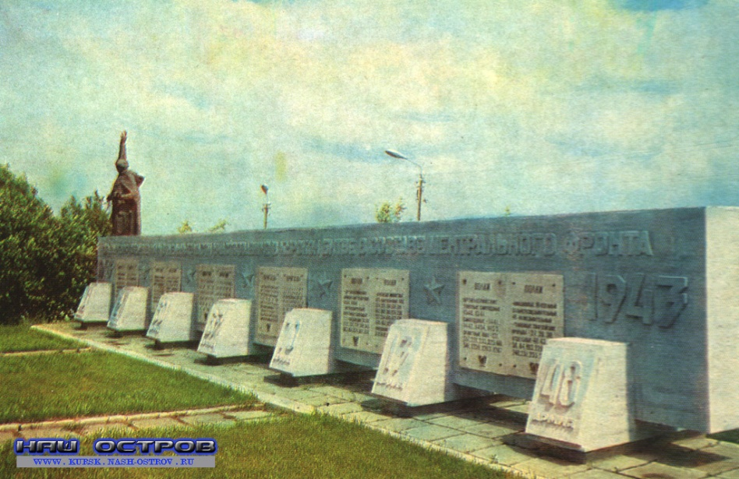
Курская обл., пос. Свобода, мемориал командного пункта Центрального фронта. Стела с наименованием воинских частей, сражавшихся на Центральном фронте в дни курской битвы.

Slide 8
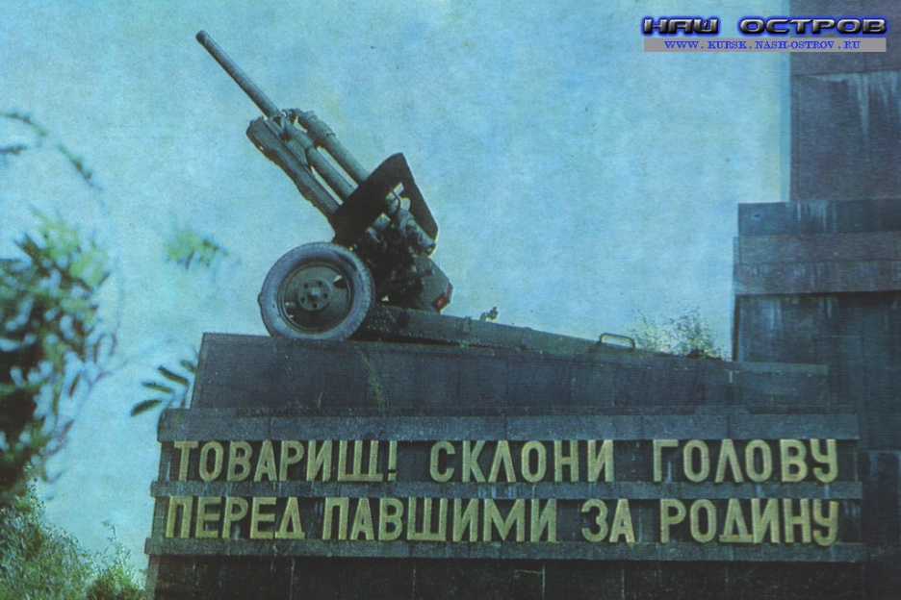
Курская обл., Поныровский р-н. Памятник героям-артиллеристам батареи капитана Г.И. Игишева, павшим в боях с фашистскими захватчиками в районе села Тёплое 8 июля 1943г.

Slide 9
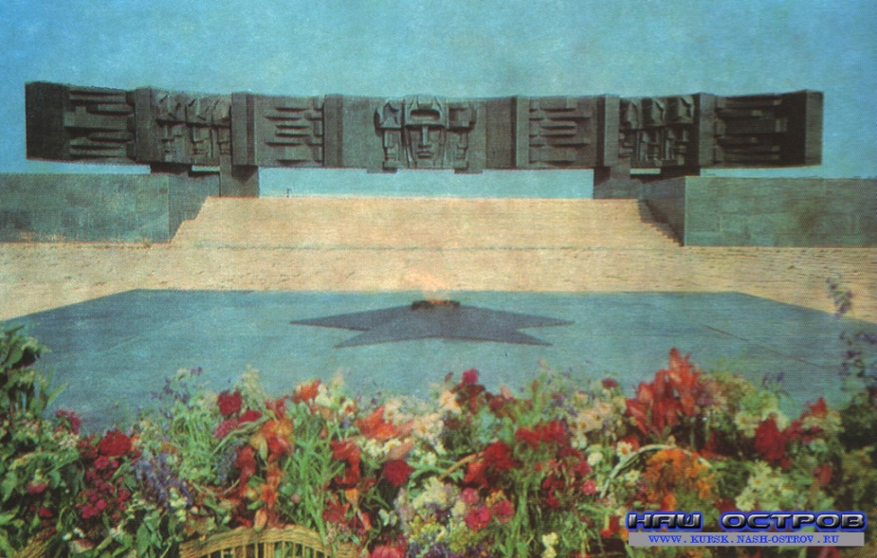
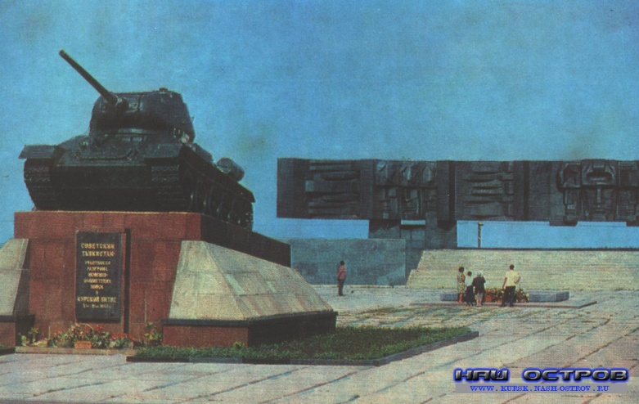
Белгородская обл., Яковлевский р-н, 624 километр автомагистрали Москва - Белгород. Мемориал советским воинам - героям Курской битвы.

